Slide 1
Empresa
Redes Telecom Clientes
www.tellinkengenharia.com.br
Contatos

Slide 2
Empresa
A Tel‐Link engenharia é uma empresa genuinamente brasileira e oferece um portfólio abrangente, para as maiores empresas de transmissão de dados e telefonia móvel, nas áreas de: Projetos, instalações, testes, construção de novos sites e ferragens.
TRANSMISSÃO: PDH, SDH, MUX, MO, FIBRA.
COMISSIONAMENTOS, SISTEMA IRRADIANTE, 2G, 3G, LTE.
TESTES: TRANSMISSÃO, VOZ IP, VSWR
AR CONDICIONADO, SISTEMA DE COMBATE A INCÊNDIO,
ELÉTRICA: QDG, QDF, FCC, CONVERSORES, RETIFICADORES E BANCO DE BATERIAS
PROJETOS: PPI, PDI, TSS, SURVEY, PROSPECÇÃO.
INFRA‐ESTRUTURAS e OBRAS CIVIS.
Redes
Telecom
Fabricações de ferragens para instalação em telefonia Móvel.
Clientes
Infra‐estrutura de redes, cabeamento estruturado, softwares de segurança, sistemas de monitoramento por circuito fechado de televisão (CFTV) e controle de acesso, entre outros, customizados às necessidades especíﬁcas de cada cliente.
Fundada em 2013 conquistou um número expressivo de clientes em decorrência da qualidade dos serviços prestados e da visão de atendimento. Desta forma procura posicionar‐se não como prestadora de serviços de “oportunidade”, mas como parceira junto a seus clientes, consolidando sua participação e objetivando a ampliação do seu rol de serviços.
Contatos

Slide 3
Empresa
Cabeamento Estruturado
•Implantação de redes estruturadas Cat5e, Cat 6 e 6A;
•Construção de infraestrutura galvanizada
•Serviço de fusões ópticas;
Redes
Certiﬁcação de Redes Óticas e Metálicas;
Telecom
Parcerias
Consultoria em projetos de Instalações, testes, gerenciamento, infra‐estrutura em telefonia móvel em todo território nacional.
Clientes
Executando atividades em todo território nacional:
Vistorias, Inventários, Projetos, Instalações, testes e
manutenção em Geral

Slide 4
Empresa
Projetos Cases
British Telecom 2011
Redes
Cabeamento do Datacenter com mais 750 pontos em cabeamento Cat6, interligação de racks em ﬁbra óptica
Telecom
Clientes

Slide 5
Empresa
Projetos
British Telecom 2011
Cabeamento do Datacenter com mais 750 pontos em cabeamento Cat6, interligação de racks em ﬁbra óptica
Redes
British Telecom 2012 e 2013
Cabeamento do Datacenter com mais 350 pontos em cabeamento Cat 6ª e espelhamento de Racks com Fibras Om3
Telecom
Clientes

Slide 6
Empresa
Redes Externas
Lançamento de Fibra Ótica
A Tel‐Link possui equipe qualiﬁcada para implantação de redes externas em Fibras Óticas em posteamento existente ou a ser implantado.
Redes
Temos parceria para levantamento de campo e execução de projetos para entrada nas principais Companhias de Energia Elétrica
Telecom
Possuímos equipes treinadas para manutenção e localização de ﬁbras rompidas com preparo para atender no menor SLA possível.
Clientes

Slide 7
Empresa
TRANSMISSÃO
Instalações e manutenções: PDH/SDH/MUX/MO.
Instalação de Heandend digital ou ananlógica.
Redes
Instalação de redes DSLAM/ADSL.
Troca de alimentador SHF sem retirada da antena.
Reparo em antenas, manutenção corretiva e preventiva em sistema irradiante.
Telecom
Clientes
TODOS OS FORNECEDORES

Slide 8
Empresa
2G - 3G - LTE
Instalação de BTS 2G/3G/4G.
Instalação de sistema irradiante.
Redes
Sistema de Rede de Comutação (TDM e NGN) Móvel
Telecom
Clientes

Slide 9
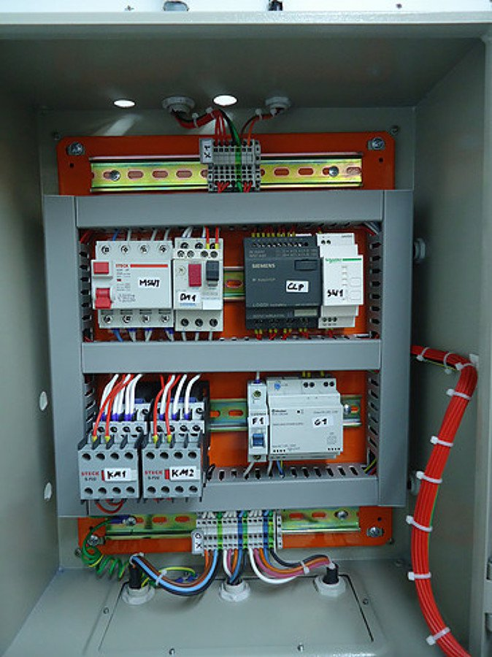
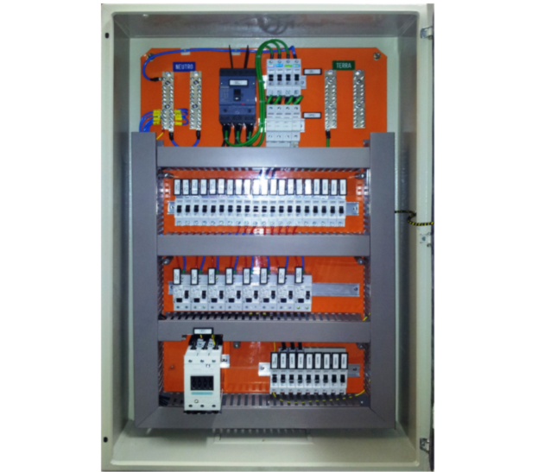
Empresa
ELÉTRICA
INSTALAÇÕES DE: BANCO DE BATERIAS, QDG, QDF, FCC.
CONVERSORES – RETIFICADORES, CANALETAS, CONTROLADORES, INVERSORES E SOFT STARTER, ELETROCALHAS E ELETRODUTOS CORRUGADOS, ABRAÇADEIRAS, ANILHAS, PRENSA CABOS E ETIQUETAS.
Redes
Telecom
Clientes

Slide 10
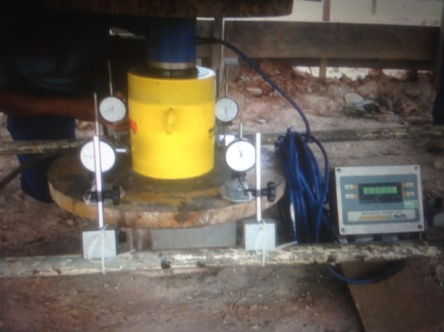
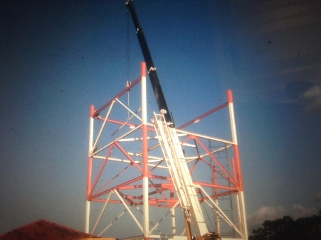
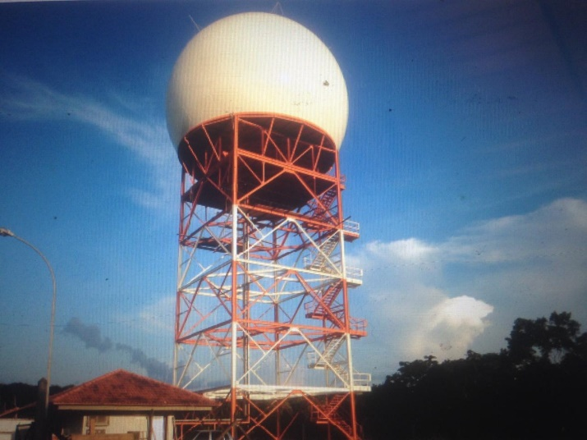
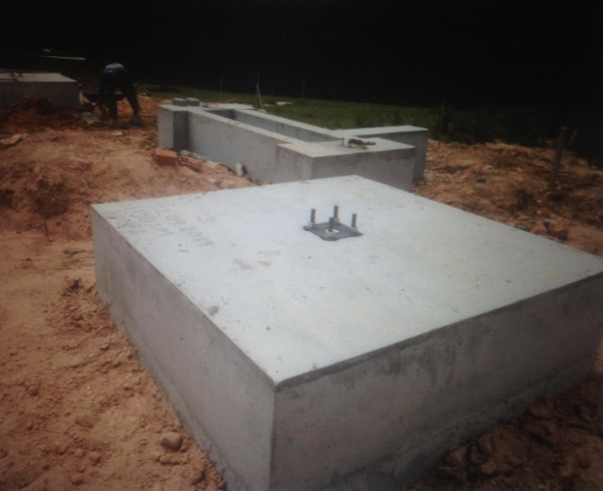
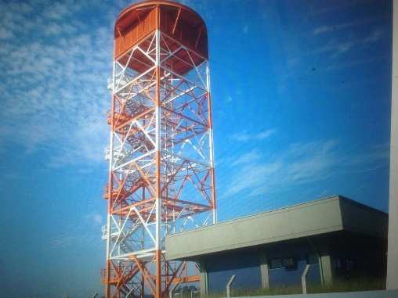
Empresa
CONSTRUÇÃO CIVIL
INFRA-ESTRUTURAS:
BASE RADIE – TUBULÃO, ALVENARIAS, PROJETOS CAD, IMPLANTAÇÃO DE ENTRADA ELÉTRICA SUB ESTAÇÃO E QUADRO DE DISTRIBUIÇÃO
CONSTRUÇÃO DE TORRE DE RADAR (INFRAERO)
Redes
Torres
Clientes

Slide 11
Empresa
CONSTRUÇÃO DE SITES
Definição do Terreno
Aquisição do Terreno
Documentação para Construção
Construção do Site
Documentação do Site
Redes
Torres
Clientes
Aquisition
Operadora define PN (Ponto Nominal) e Raio de Busca
Hunter faz avaliação da legislação sobre a ERB (Estação Rádio Base). Primeiro no Município, depois no Estado e por fim Federal. Solicita a CUS (Certidão de Uso de Solo).
Hunter de posse da CUS apresenta 3 candidatos com relatório SAR (Site Acquisition Report)

Slide 12
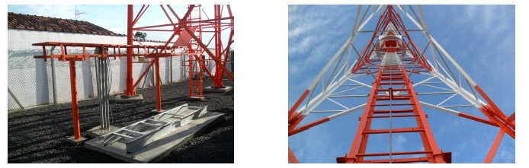
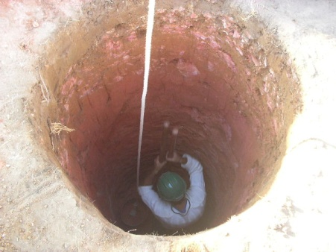
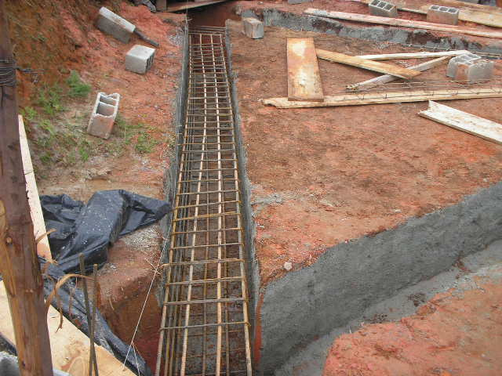
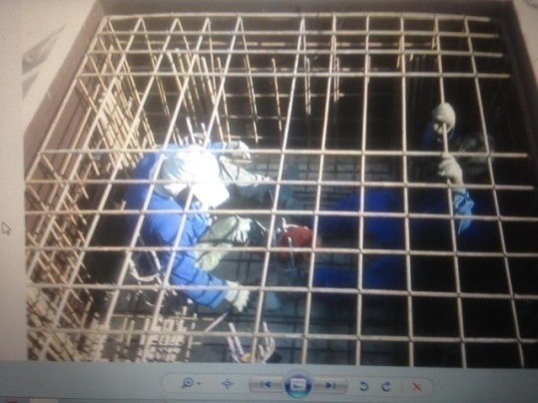
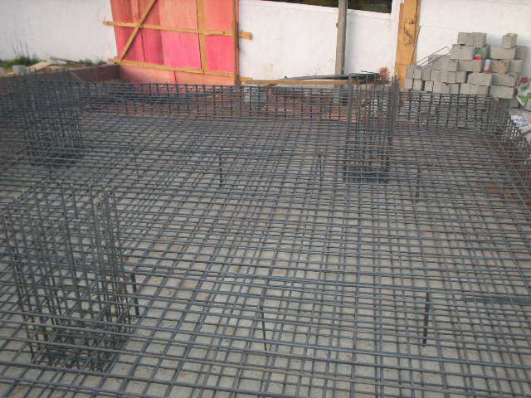
Empresa
CONSTRUÇÃO DE SITES
Tipos de Sites
RoofTop – Greenfield – Cow - Camuflados
Redes
Torres
Clientes
Média Total: 160 a 220 dias
5, a 7,3 meses

Slide 13
Empresa
PROJETOS
LINE OF SITE
LEITURAS DE CARTAS MAPOGRAFICAS
Redes
PROSPECÇÃO
VISTORIAS PARA PROJETOS QUANTITATIVOS.
ELABORAÇÃO DE LISTAS DE MATERIAIS.
Telecom
ELABORAÇÃO DE PROJETOS PROVISÓRIOS E DEFINITIVO.
CONFIRMAÇÃO DOS DADOS CADASTRAIS PARA O PROJETO.
TESTE DE VISADA
Clientes

Slide 14
Empresa
Redes Telecom Clientes

Slide 15
Empresa
Redes
Telecom
MATRIZ
Rua. Florida, 1758 – 9º A - c 91
Bairro: Itaim Bibi – cep: 04.565-001 São Paulo - SP
(11) 37773742 - 981109045
Clientes
FILIAL
Av Pedro Alvares Cabral, 647
Bairro: JD. Paulista - cep 12.216-000 - São José dos Campos - SP
(12) 981109045
E-Mail: contato@tellinkengenharia.com.br

